Slide 1
Atrieflimren og Søvnapnø
Mads Hashiba Jensen
Phd-studerende
Afdeling for Hjertesygdomme, Herlev-Gentofte Hospital

Slide 2
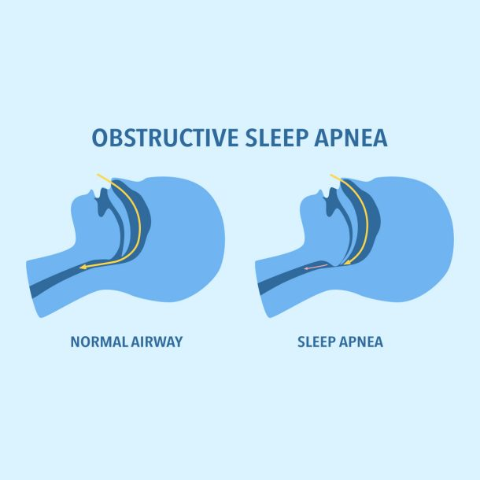
Obstruktiv Søvnapnø

Slide 3
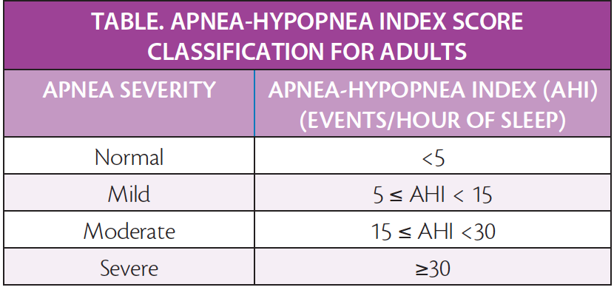
Kategorisering af søvnapnø
Ud fra antallet af apnøer og hypopnøer
Apnø: Vejrtrækningspause > 10 sek.
Hypopnø: Delvis vejrtrækningspause > 10sek. og ledsagende iltprocentfald i blodet ≥ 3 %

Slide 4
Risikofaktorer for Søvnapnø
Kraftig snorken
BMI >35
Alder >50år
Halsomfang >40cm
Forhøjet blodtryk
Blodprop i hjernen
Blodprop i hjertet
Atrieflimren
Kronisk Hjertesvigt
Astma
Mand

Slide 5
Symptomer
Dagstræthed
Søvnanfald ved siddende aktivitet
Ikke udhvilet om morgenen
Natlig toiletbesøg
Morgenhovedpine
Vågner op med tør mund
Meget uspecifikt....
Derfor VIGTIGSTE = observerede vejrtrækningspauser af partner

Slide 6
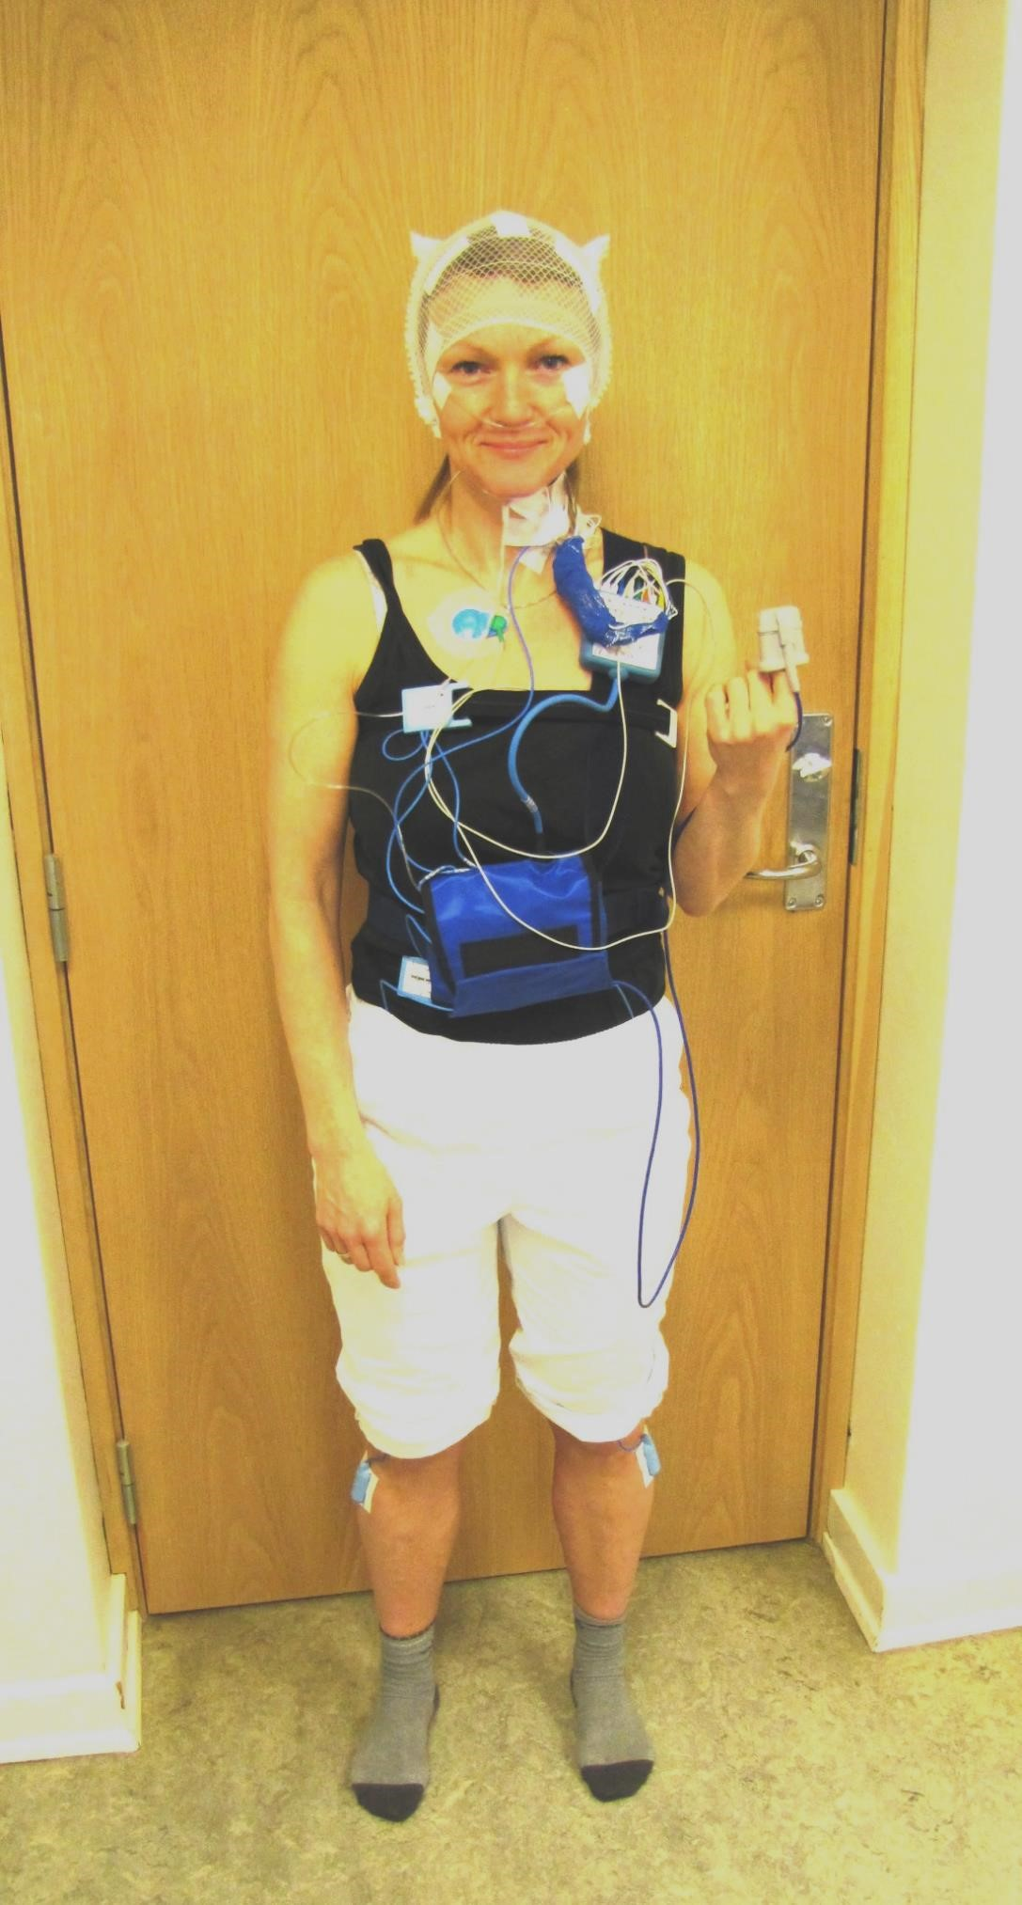
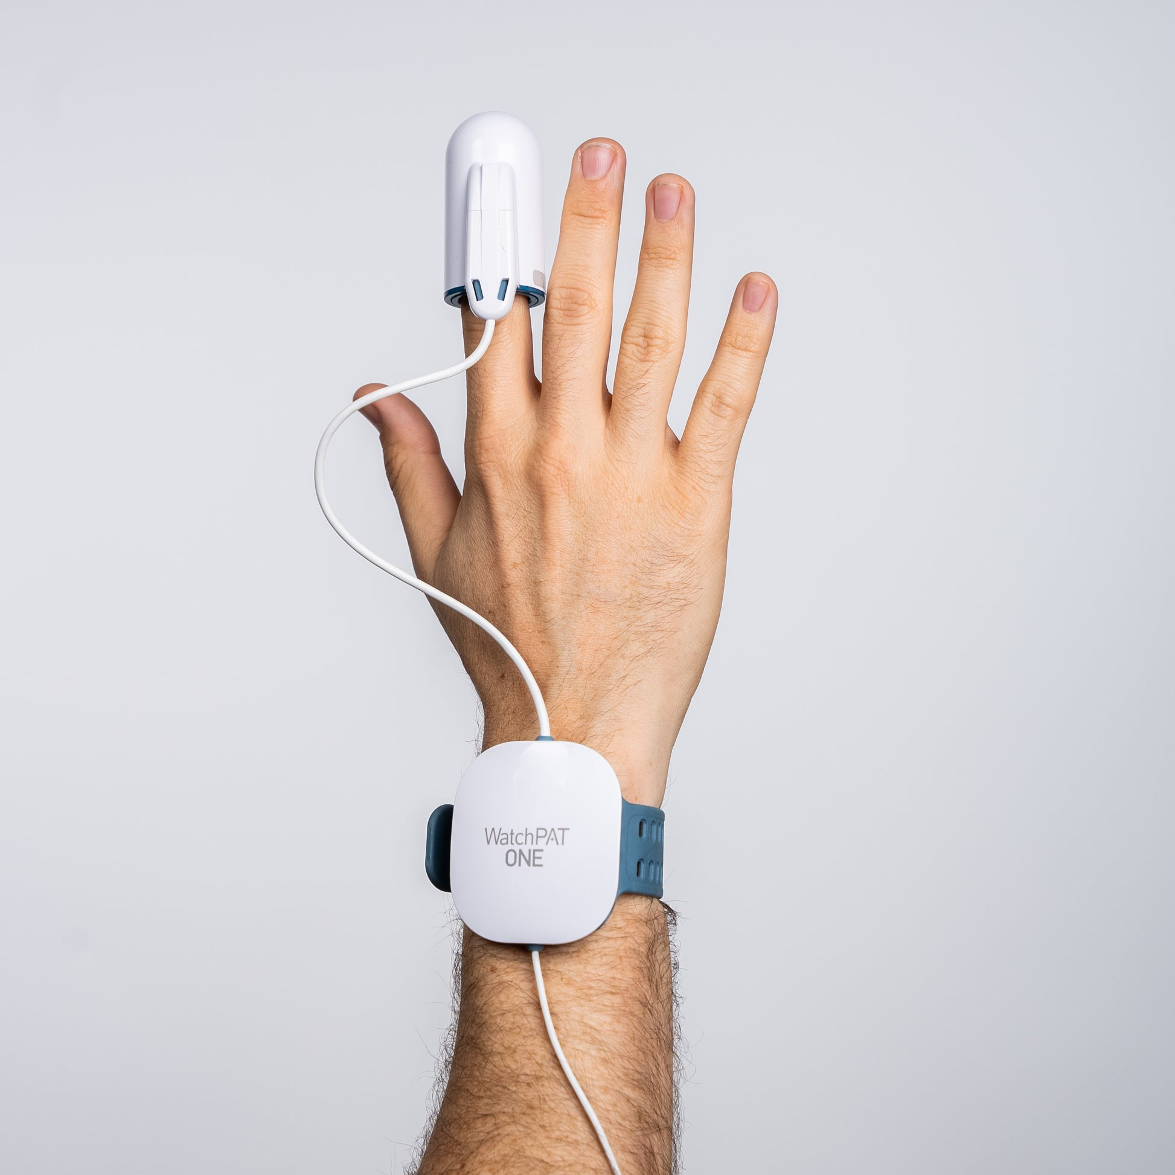
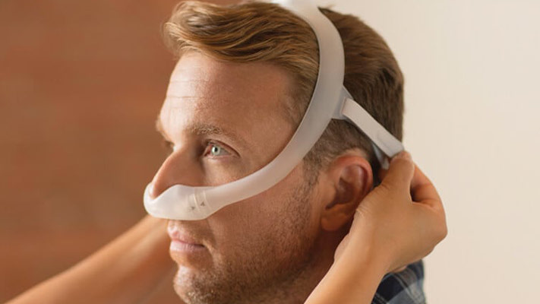
Udredning og Behandling
Golden standard = Polysomnigrafi
Hjemmetest af Søvnapnø
Primære Behandling = CPAP

Slide 7
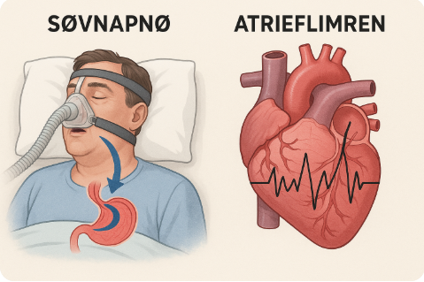
Hvorfor er søvnapnø vigtigt for atrieflimren?

Slide 8
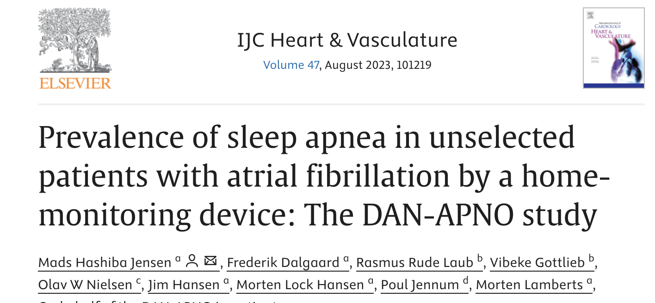
124 patienter med atrieflimren hjemmetestet for søvnapnø
Helt tilfældigt udvalgt fra vores ambulatorie på Herlev Hospital
Hjemmetesten blev sammenlignet med test på Gentofte Hospital

Slide 9
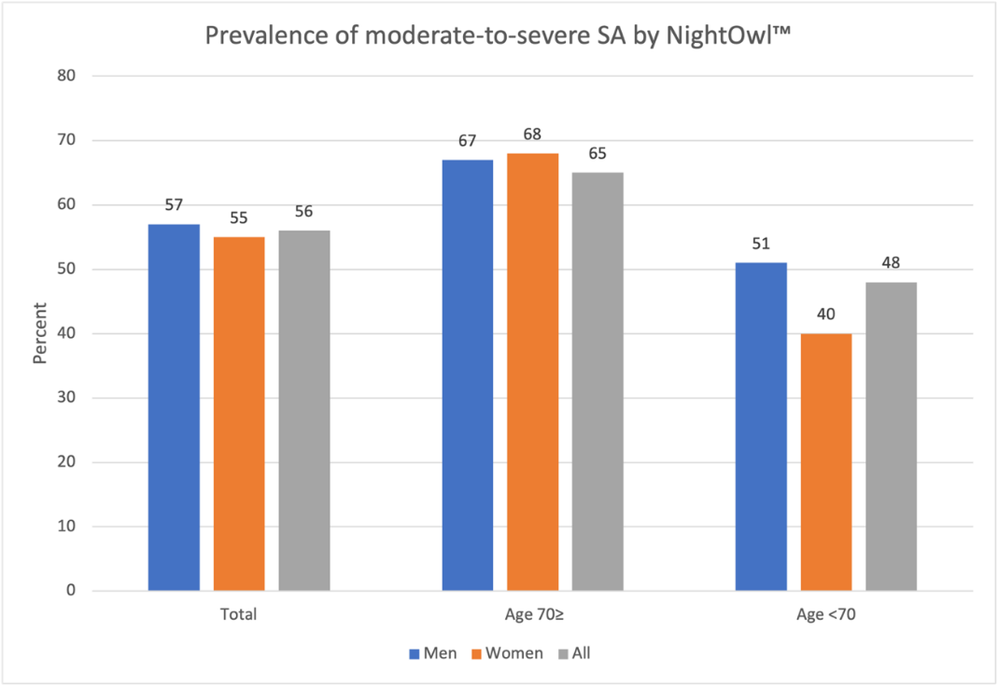
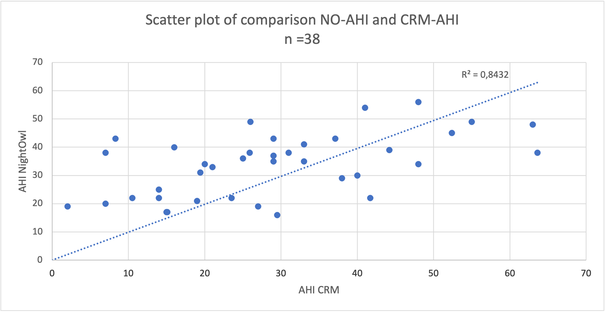
Prævalens og Sammenligning mellem målemetoder
92% af tilfældene med svær søvnapnø havde hjemmemålingen ret

Slide 10
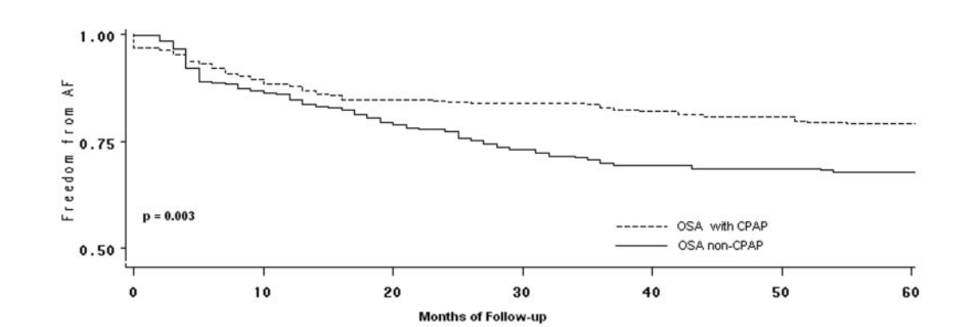
Ablation

Slide 11
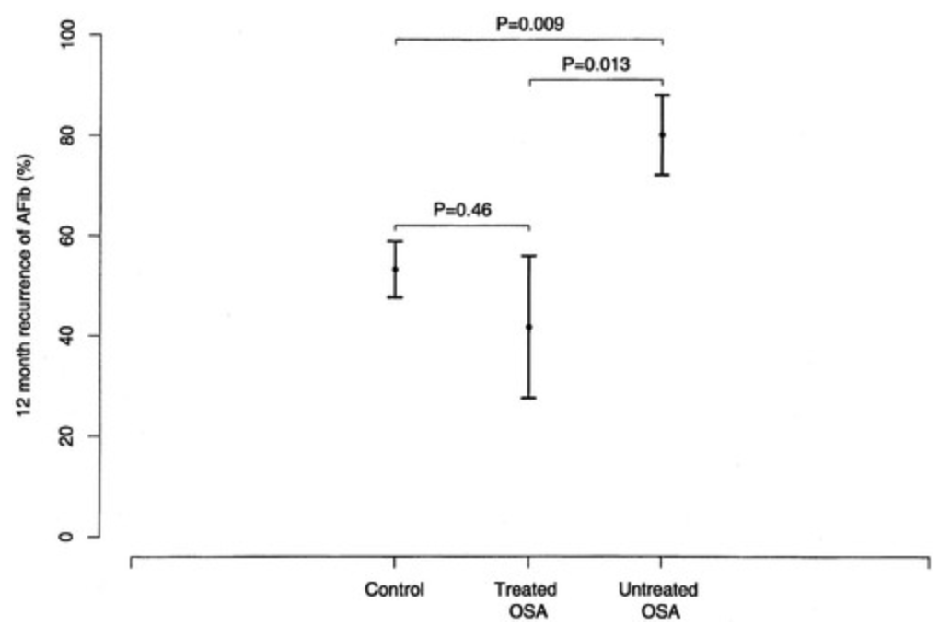
DC-konvertering

Slide 12

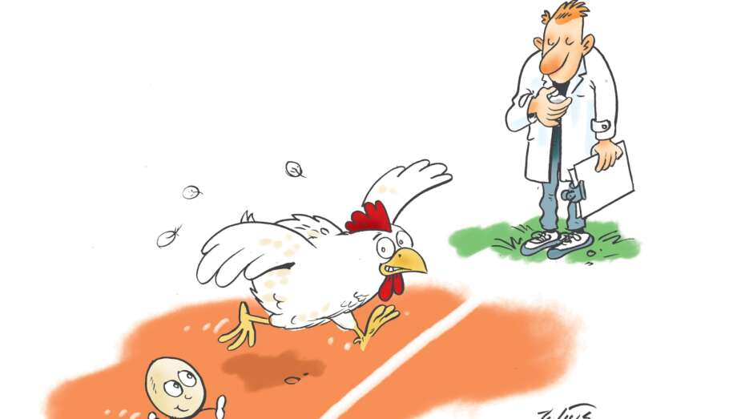
Fysiologien mellem søvnapnø og AF

Slide 13

National decentral/virtual randomized trial testing remote sleep apnea evaluation in patients with atrial fibrillation
VIR-SAAF

Slide 14
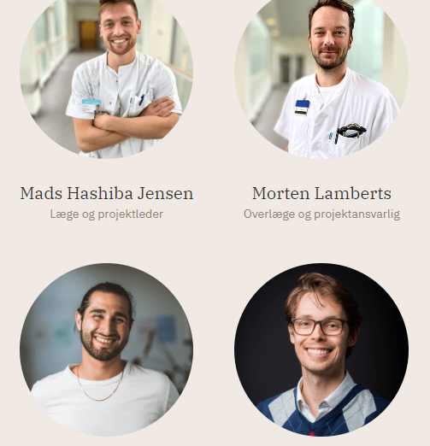
Projekt organisationen og samarbejdspartnere
Core team:
Morten Lamberts - Primary investigator
Mads Hashiba Jensen (HGH) – Project leader
Ali Al-Alak (HGH) - technical project manager
Frederik Dalgaard (RH) - academic supervisor
Signe Risom (HGH) - patient-public involvement and co-design
Academical partners (all SC members)
Dominik Linz (Maastricht) - expert within SA and AF including virtual pathways, responsible for pathway oversight
Erik Grove (Århus) - expert within AF and thrombosis management, co-responsible for AF-part in multidisciplinary evaluation
Morten Lock Hansen (Herlev-Gentofte) - expert within invasive AF management, co-responsible for AF-part in multidisciplinary evaluation
Sleep apnea centers currently involved in clinical study planning and local pathways for multidisciplinary evaluation and remote CPAP initiation
Poul Jennum (SC) (Glostrup) - coordinating remote SA evaluation and main responsible for SA-part in multidisciplinary evaluation
Eline Gantzhorn (Overlæge, Vejle)
Rasmus Laub (Gentofte)
Preben Homøe (Køge)
Jesper Bille/Milos Fuglsang (Århus)
Physical behaviour
Mette Korshøj (SC) (Holbæk) - responsible for accelerometer data collection
Lars Tang (Slagelse) - responsible for activity data participant results at study end meeting
Health Literacy
Lars Kayser – Developer of eHLQ score, Department of Public Health
Industry collaborators - responsible for company integration to the virtual platform
Kasper Løkkegaard, Sens Motion (Denmark)
Lars Grieten/Stijn Evans, Fibricheck (Belgium)
Mette Jungersen, Medidyne (Denmark)
Ethical
Kasper Johnsen (DVMK) - collaboration concerning ethical approval
Kasper Iversen (SC) (Herlev-Gentofte) - ethical approval
Development (supplier):
Mads Hofman, Bo Fønskov, Andreas Bødker (Abtion)

Slide 15
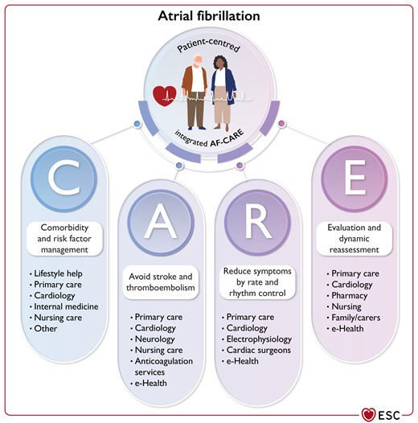
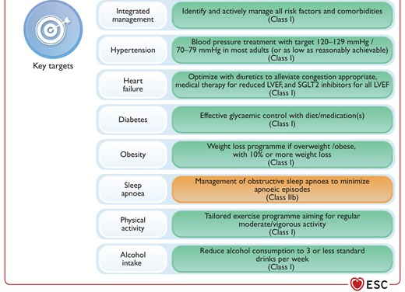
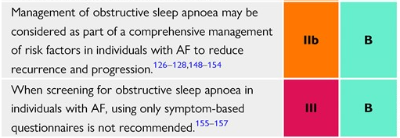
Baggrund
Atrieflimren retlingslinjer i 2024 → AF-CARE
Søvnapnø – modificerbar risikofaktor
  DAN-APNO studiet
  Gavnligt at undersøge AF-patienter?
  Implementation?

Slide 16

Formål
624 undersøges for SA
936 patienter
312 pts i kontrolgruppe
Todelt
Videnskabelig del
En helt ny måde at lave forskning på? Hjemmefra uden at komme op på hospitalet

Slide 17

Hvad måler vi på?
Primær = Livskvalitet - spørgeskema
Sekundære
  Atrieflimren-byrden
  Fysisk aktivitet
  Atrieflimren-symptombyrde - spørgeskema
Tertiære
  Søvnkvalitet - spørgeskema
  Digitale sundhedskompetencer - spørgeskema
  Følge op efter 5 år – ablation og DC-konverteringer

Slide 18
Søvnapnø-apparat
1 nats måling
Pakke med posten
Aktivitetsmåler
7 dages måling
Samtykke
Vha. kamera og finger på telefonen
2 gange om dagen i 18 uger
Hjerterytmemålinger
Skriver sig op på hjemmeside
Første målinger
Spørge-skemaer
Virtuelt studie
Slut-videomøde
Videomøde om søvnapnø-målingen
Henvisning
Anden måling efter 18 uger
Aktivitetsmåler
7 dages måling
Spørge-skemaer
Pakke med posten

Slide 19
Søvnapnø-apparat
1 nats måling
Pakke med posten
Aktivitetsmåler
7 dages måling
Samtykke
Vha. kamera og finger på telefonen
2 gange om dagen i 18 uger
Hjerterytmemålinger
Skriver sig op på hjemmeside
Første målinger
Spørge-skemaer
Virtuelt studie
Videomøde om søvnapnø-målingen
Henvisning
Slut-videomøde
Anden måling efter 18 uger
Aktivitetsmåler
7 dages måling
Spørge-skemaer
Pakke med posten

Slide 20
Søvnapnø-apparat
1 nats måling
Pakke med posten
Aktivitetsmåler
7 dages måling
Samtykke
Vha. kamera og finger på telefonen
2 gange om dagen i 18 uger
Hjerterytmemålinger
Skriver sig op på hjemmeside
Første målinger
Spørge-skemaer
Virtuelt studie
Videomøde om søvnapnø-målingen
Henvisning
Slut-videomøde
Anden måling efter 18 uger
Spørge-skemaer

Slide 21
Søvnapnø-apparat
1 nats måling
Pakke med posten
Aktivitetsmåler
7 dages måling
Samtykke
Vha. kamera og finger på telefonen
2 gange om dagen i 18 uger
Hjerterytmemålinger
Skriver sig op på hjemmeside
Første målinger
Spørge-skemaer
Virtuelt studie
Videomøde om søvnapnø-målingen
Henvisning
Slut-videomøde
Anden måling efter 18 uger
Aktivitetsmåler
7 dages måling
Spørge-skemaer
Pakke med posten

Slide 22
Søvnapnø-apparat
1 nats måling
Pakke med posten
Aktivitetsmåler
7 dages måling
Samtykke
Vha. kamera og finger på telefonen
2 gange om dagen i 18 uger
Hjerterytmemålinger
Skriver sig op på hjemmeside
Første målinger
Spørge-skemaer
Virtuelt studie
Slut-videomøde
Videomøde om søvnapnø-målingen
Henvisning
Anden måling efter 18 uger
Aktivitetsmåler
7 dages måling
Spørge-skemaer
Pakke med posten

Slide 23
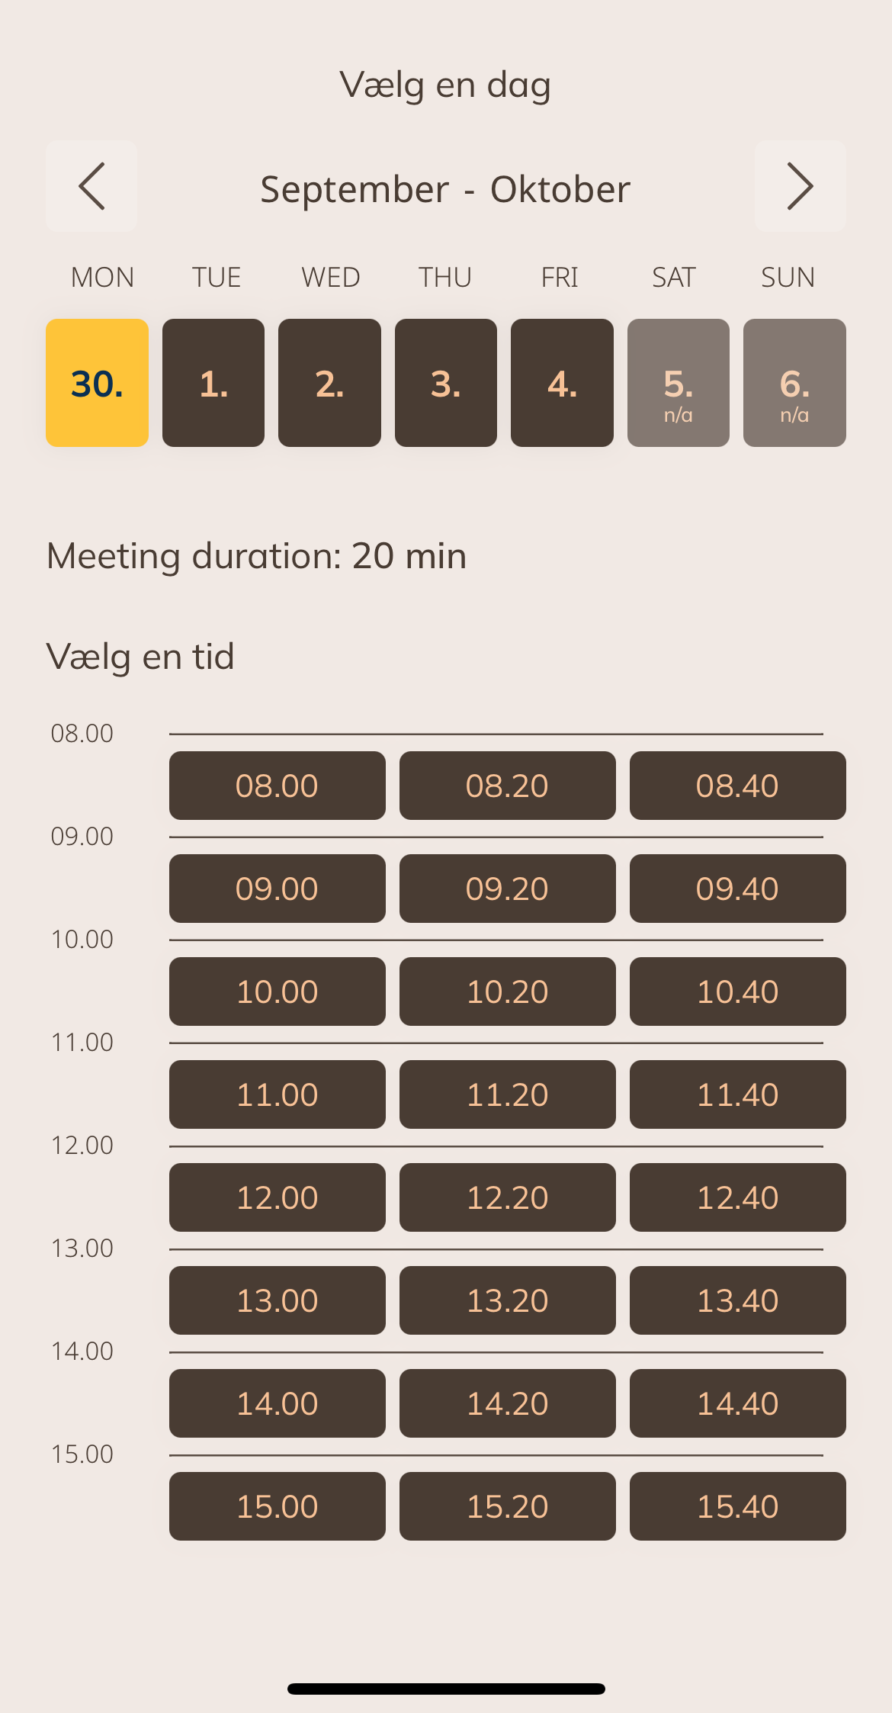
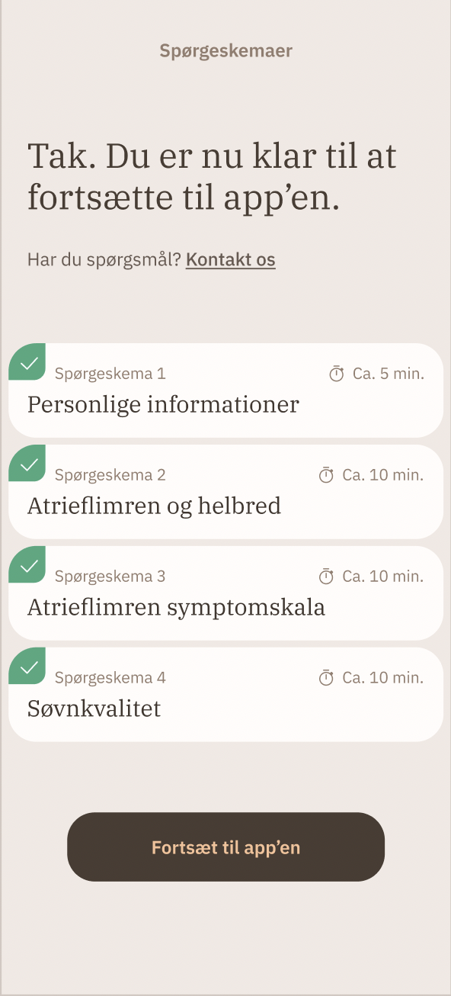
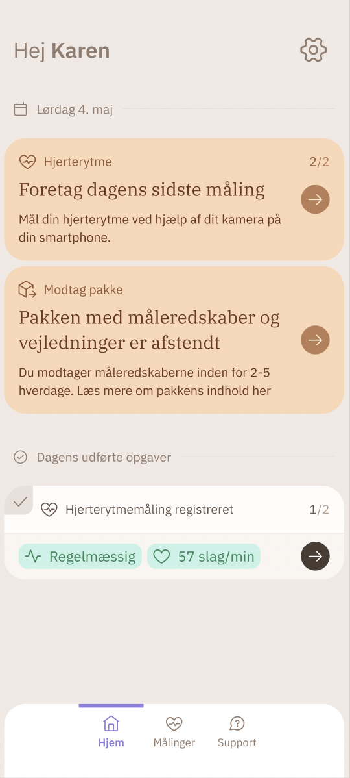
VIR-SAAF app

Slide 24
Første patient med i studiet - dec. 2024
Status nu:
500 patienter med hjerteflimmer
287 undersøgt for søvnapnø
125 henvist til opstart af behandling for søvnapnø

Slide 25
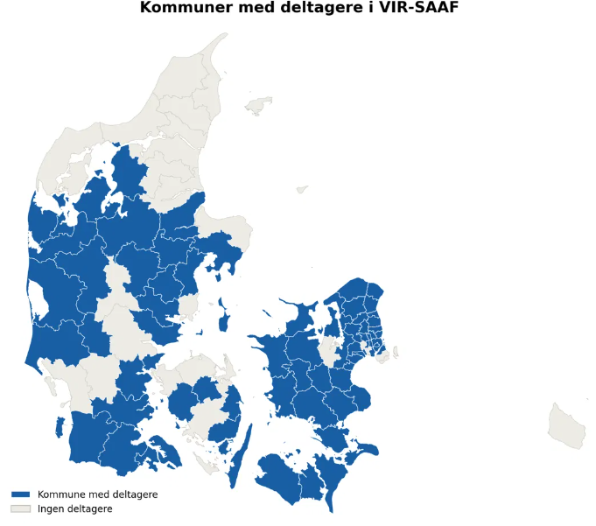

Slide 26
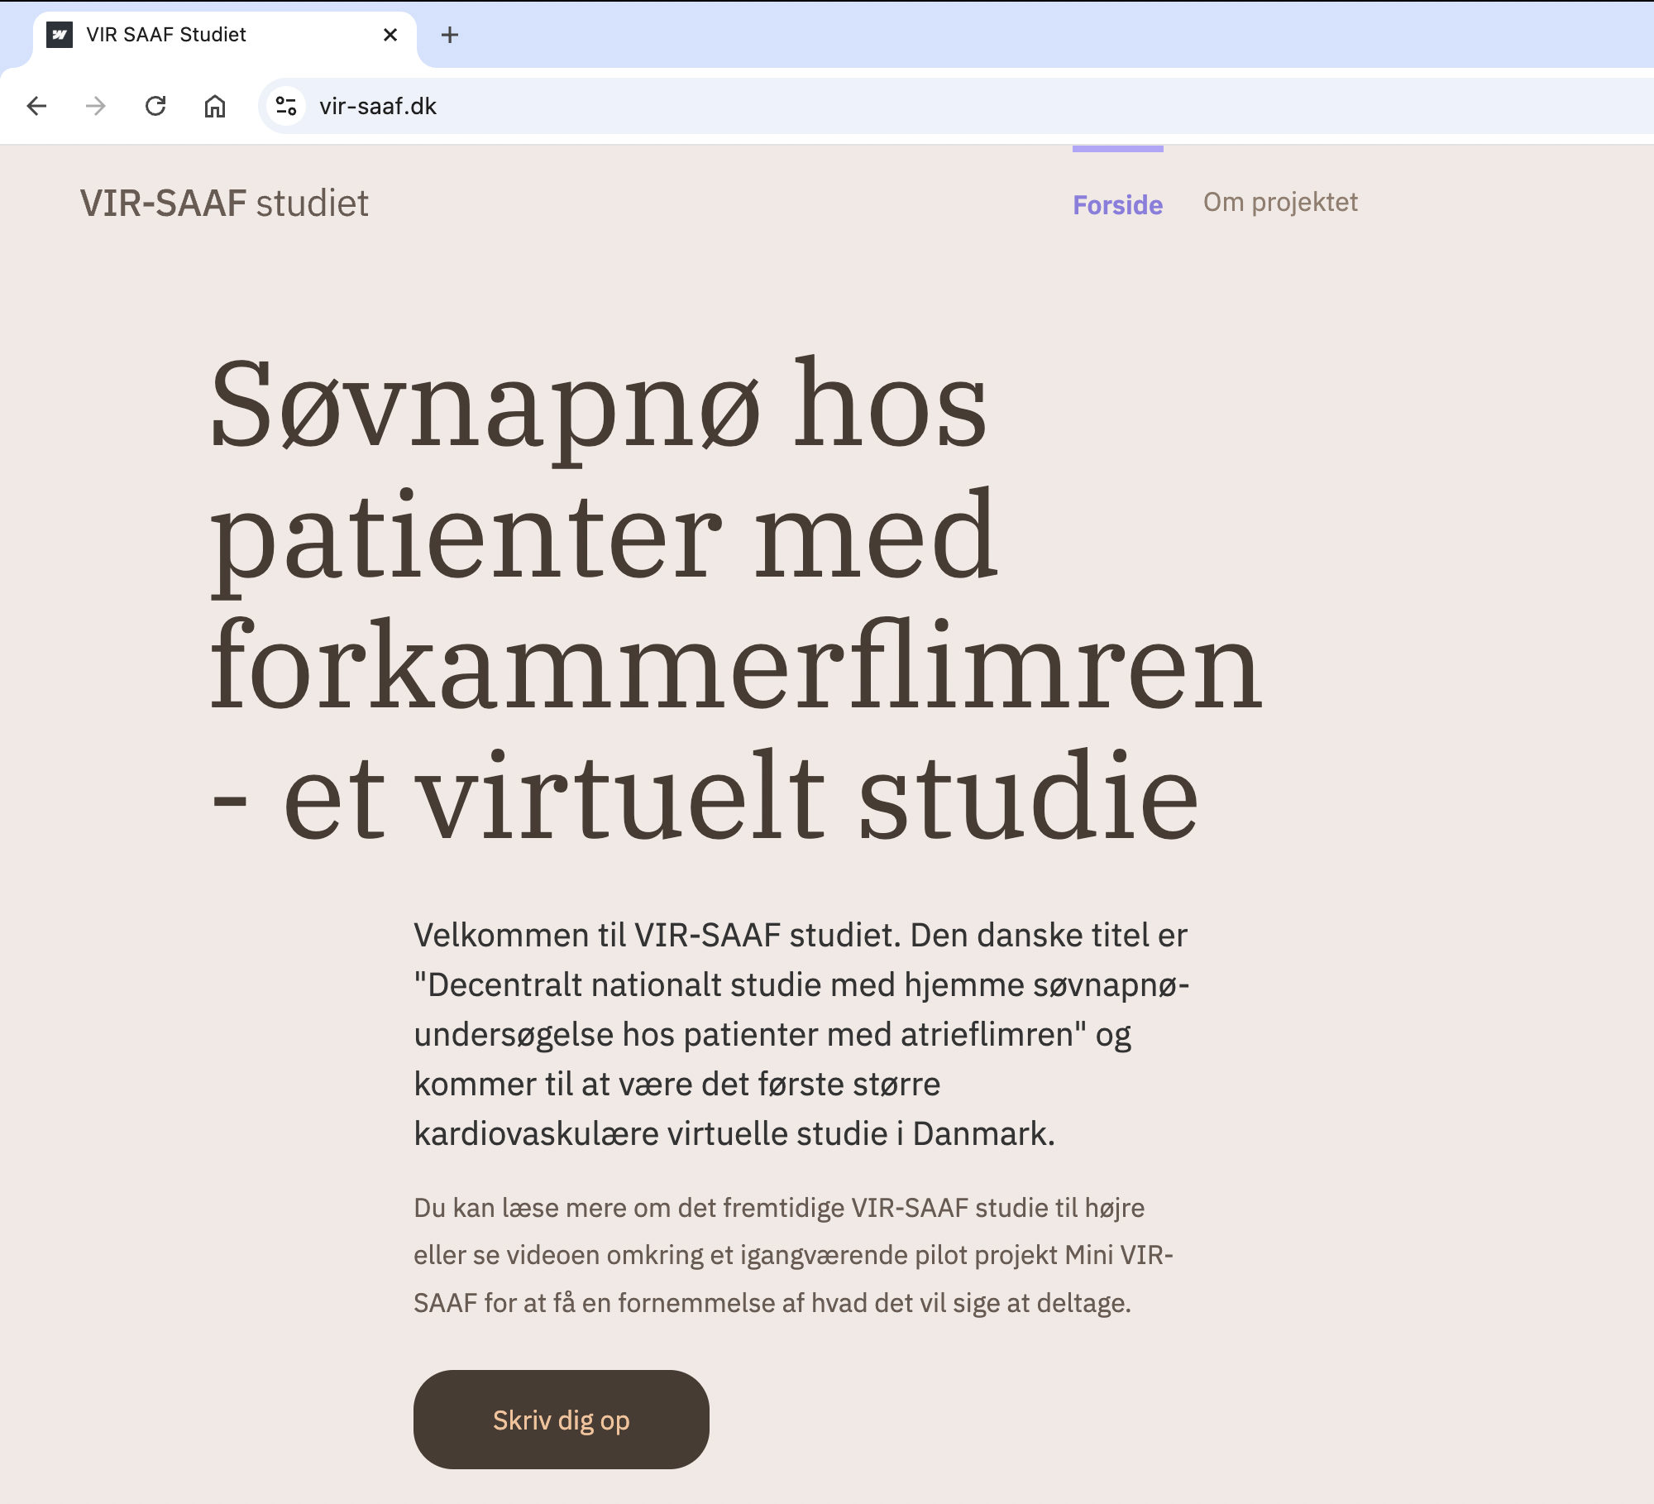
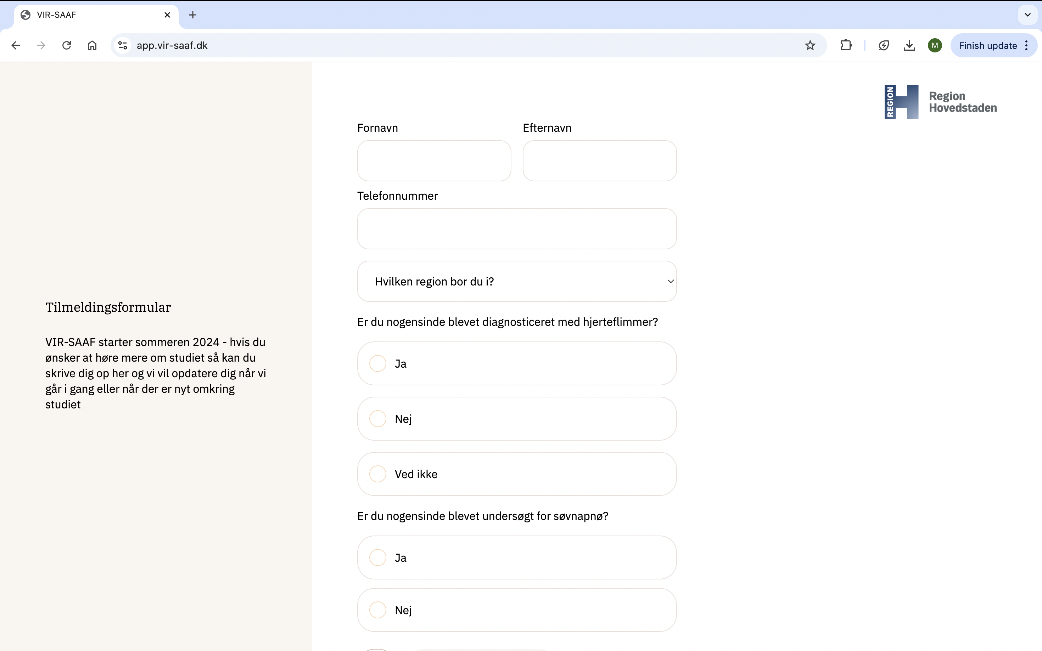
www.vir-saaf.dk

Slide 27

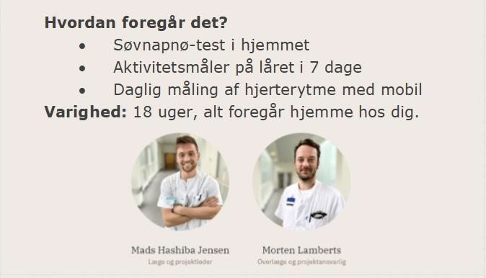
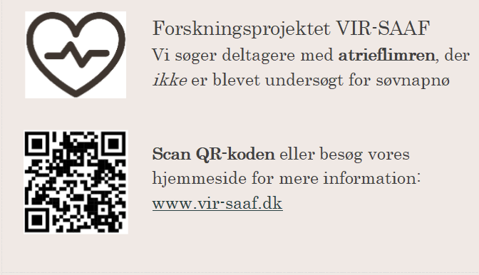
Visitkort & Flyer

Slide 28
